Slide 1
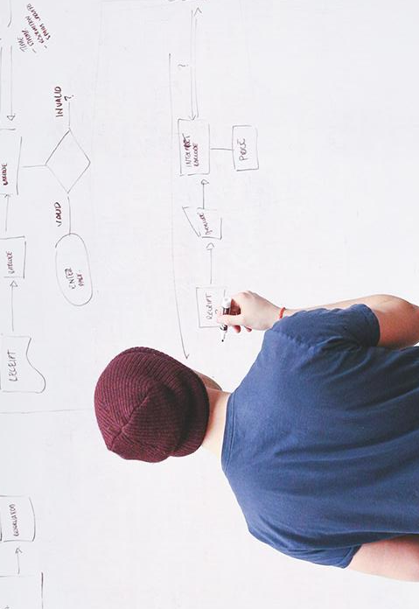
Node.js Day1
大數據 資深工程師 蔡協哲
mmmaaaxxx77@gmail.com

Slide 2
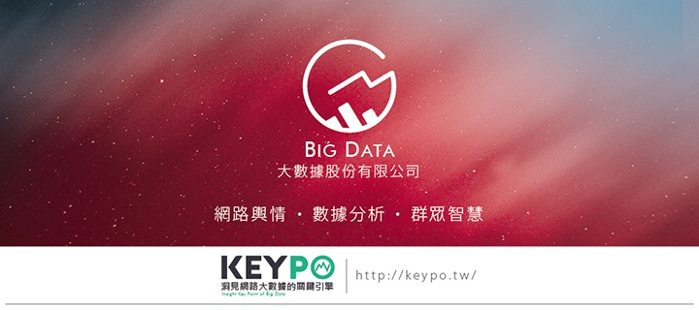

Slide 3
大數據處理
分散式運算
AI模型設計開發
BOT對話機器人設計開發
數據分析平台開發
TEXT MINING

Slide 4
Node.js Workshop 11/26、12/06
DAY1
1. Node.js基本開發
2. Node.js與見問題
3. Web Server業界常聽見的架構術語
4. Web框架 - Express
DAY2
1. DB與程式的結合應用
2. 介紹業界常用的架構
3. 如何將Node.js結合MySQL
4. CRUD開發
5. 簡介如何使用Docker部署至雲端Server

Slide 5
Node.js Day 1
大數據 資深工程師
Johnny 蔡協哲

Slide 6
DAY 1 大綱
Node.js 開發環境安裝
Node.js 介紹
Node.js 基本開發與常見問題
Npm套件管理
非同步問題與處理（Promise、await、async）
Web - MVC、Web Service
Web 框架 - Express

Slide 7
開發環境安裝

Slide 8
1. GIT
下載並安裝 https://git-scm.com/download/win

Slide 9
2. Node.js
下載並安裝10.14 64bit版本 https://nodejs.org/en/download/
如何確認是否安裝成功
開啟cmd
Node.js查版本指令 node –v
Npm查版本指令 npm -v

Slide 10
3. Sublime Text3
下載並安裝 https://www.sublimetext.com/

Slide 11
Node.js 簡介

Slide 12
Node.js
Javascript編程
直譯式程式語言
跨平台
事件驅動、非阻塞和非同步輸入輸出
單執行緒

Slide 13
Node.js 基本開發

Slide 14
範例專案
下載專案 https://github.com/mmmaaaxxx77/NodeJS_YuanZe_Workshop
或 git clone https://github.com/mmmaaaxxx77/NodeJS_YuanZe_Workshop.git

Slide 15
DEMO cmd 編程

Slide 16
DEMO .js 檔案開發
執行指令：node 檔案名稱.js

Slide 17
DEMO 常見問題範例
範例檔案：
範例專案/demo/0_basic/

Slide 18
DEMO Npm套件管理
常用指令：
npm init
npm install

Slide 19
DEMO 引入第三方套件
範例檔案：
範例專案/demo/1_modules/moment.js

Slide 20
DEMO 引入其他開發模組
範例檔案：
範例專案/demo/1_modules/index.js
範例專案/demo/1_modules/User.js

Slide 21
DEMO 同步與非同步問題
範例檔案：
範例專案/demo/2_await_async/await_async.js
範例專案/demo/2_await_async/promise.js

Slide 22
WEB

Slide 23


Slide 24



SERVER
DB
前端
後端

Slide 25
前後端的溝通方式
由後端直接將資料動態寫在前端網頁
由前端JS的AJAX方法要求後端資料, 以JSON格式
FORM向Server動作要求, Server傳遞網頁或JSON回去前端

Slide 26
HTTP PROTOCOL – REQUEST METHODS
GET - 常見於要求網頁或REST要求資料
POST - FORM傳遞表單至後端
…
其他參考：
https://developer.mozilla.org/zh-TW/docs/Web/HTTP/Methods

Slide 27
WEB SERVICE
透過http request method溝通進行Server端資料操作
資料格式多為JSON
範例
GET http://demo.api.com/user 取得所有使用者
GET http://demo.api.com/user/johnny 取得johnny的資料
DELETE http://demo.api.com/user/johnny 刪除johnny
PUT http://demo.api.com/user/johnny 新增johnny資料

Slide 28
REST (Representational State Transfer)
一種網路架構風格, 但並不是一種標準
範例
GET http://demo.api.com/user 取得所有使用者
GET http://demo.api.com/user/:id 取得某人的資料
DELETE http://demo.api.com/user/:id 刪除某人資料
PUT http://demo.api.com/user/:id 新增某人資料
POST http://demo.api.com/user/:id 修改某人資料

Slide 29
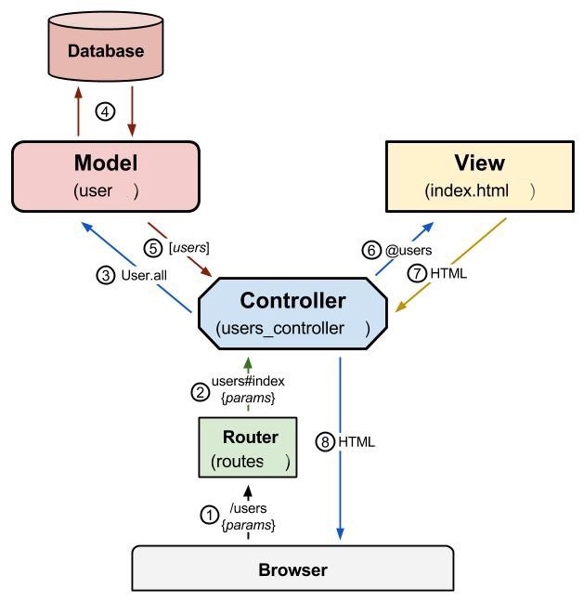
WEB程式開發 – MVC PATTERN

Slide 30
DEMO WEB 框架 - express
範例檔案：
範例專案/demo/3_express/

Slide 31
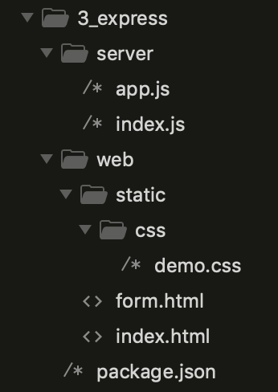
後端程式
MVC - controller
前端程式 MVC - view
Node.js 套件管理

Slide 32
THANKS!
Any questions?

